Slide 1
Nám í miðlun á Norðurlandi
Hilmar Friðjónsson hilmar@vma.is Jóhannes Árnason jarn@vma.is
Kynning á fundi SAMNOR 15. desember 2021

Slide 2
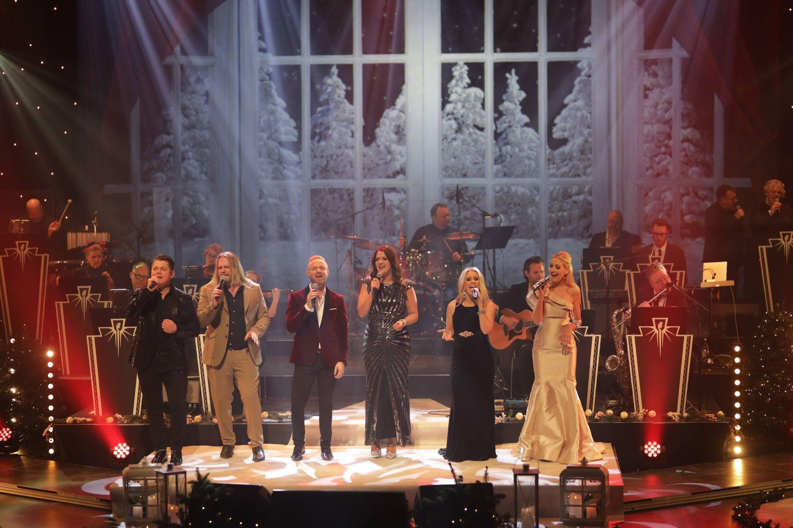
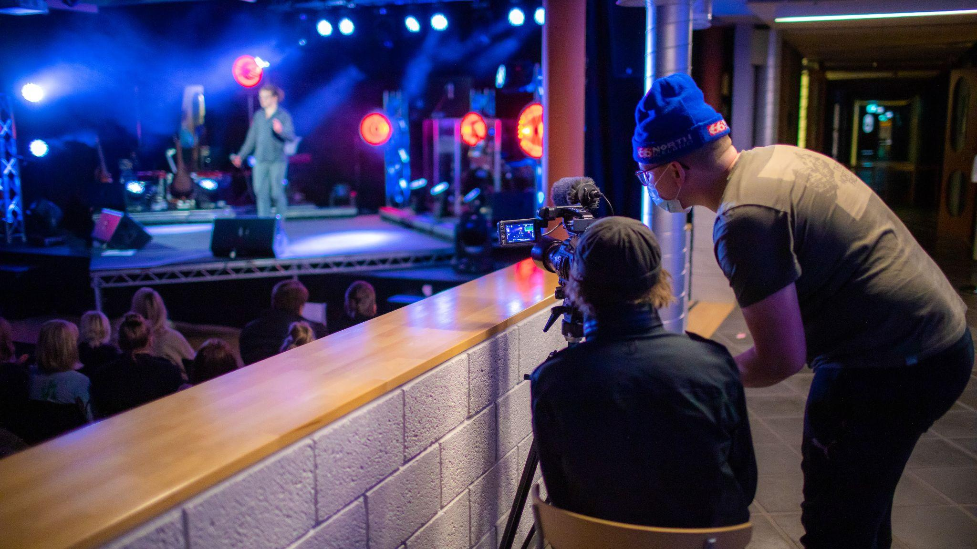
Samstarf um nám í miðlun - Samstarf um verkefni
Samstarf allra framhaldsskólanna, FSH, FL, MA, MTR og VMA. Helst FNV, Tónlistarskólinn á Akureyri, SÍMEY, ME og VA með í ráðum.
Aðilar í starfsgreininni. RÚV, N4, aðrir fjölmiðlar, menningarhús svo sem HOF - MAK, Berg.
Ennfremur fagmenn við tækjaleigur EXTON og fleiri.
Samstarf er líklegra til að skila sameiginlegum skilningi; á starfsgreininni, á þörf á fagfólki og almennum skilningi á mikilvægi læsis á miðlun almennt.
Norðurland er tilvalið pilot svæði fyrir samstarf og svona nám.
Hilmar hefur haldið fundi með kennurum í skólunum og kynnt þessar hugmyndir í Menntabúðum.

Slide 3
Miðlun - hugtakið
Miðlun - stafræn miðlun. Að taka upp og miðla í gegnum stafræn kerfi, myndum og hljóði.
Fagið miðlun felur í sér skilgreinda hæfni til að skipuleggja, prófa, taka upp, vista og dreifa stafrænu mynd- og hljóðefni.
Annars vegar miðlun í almennu daglegu lífi, að allir nemar t.d. í bóknámi öðlist grunnhæfni í að nýta þessa miðla t.d með algengum tækjum (símum og fleiru).
Hinsvegar nám til starfa við miðlun þar sem gerðar eru alþjóðlegar kröfur og útskrifaðir séu hæfir til að taka þátt í vinnu við miðlun í atvinnuskyni.

Slide 4
Miðlun - af hverju
Nútíma lífshættir með interneti. Myndefni sífellt mikilvægara.
Sífellt meiri miðlun myndefnis í stað og með texta, líka gerð krafa um slíkt í skólum við nám allra greina.
Kröfur um umgengni við myndefni, fagurfræði, lög og reglur.
Starfsgreinin kvikmynda- og sjónvarpsmyndagerð. Ljósahönnun og hljóðhönnun
Sífellt fleiri viðburðir í streymi, fleiri möguleikar á tekjum fyrir listamenn og aðra. Borgum ekki fyrir lélega miðlun á slíku.
Sýndarveruleiki sem hluti af t.d. iðnnámi og annarri þjálfun.

Slide 5
Verkefni um þróun á námi í miðlun
Norðurland gott svæði til að prufukeyra módel af verkefni og nýju starfsnámi.
Nauðsynlegt að hafa fagnám í starfsgreininni. (ATH ekki verið að tala um að kenna kvikmyndagerð eða sérhæft nám t.d. í hljóðupptökum)
Hverjir ættu að vinna verkefnið? Verkefnisstjórar, stýrihópur, fagaðilar. Mikilvægt að vinna við verkefnið sé opin öllum.
Hvað á að koma út úr verkefninu? Könnun á áhuga nemenda og fyrirtækja, námskrá, skipulag og uppsetning á samstarfi við atvinnulíf bæði um innihald og um vinnustaðanám, listi um aðila í starfsgreininni, uppkast að ferilbók, listi um tæki á mismunandi stigum fagvinnunnar og áætlun um kostnað og rekstur námsins (og margt fleira).

Slide 6
Hvað nú? (desember 2021)
SAMNOR ræði hvort fýsilegt sé að vinna saman. Rætt verði við hugsanlega samstarfsaðila. Starfsgreinaráð og menntamálayfirvöld upplýst. Vor 2022, sótt um styrk til að reka verkefnið til tveggja ára. Hugmynd um umfang verkefnis, ekki minna en eitt ársverk.
Hvert á að sækja um styrk? Geta skólarnir unnið þetta án styrkja?
Þarf leyfi til að vinna saman og með aðilum í starfsgreininni?
Heimsóknir til annarra landa fjármagnaðar með KA1 Mobility styrkjum, hugsanlega Erasmus + samstarfsverkefni.
Einfalt að þróa einstaka áfanga fyrir grunnhæfni með bóknámi. Eðlilegt að skólarnir vinni saman um slíkt. Miða við sömu hugtök og hæfni.
Starfsnám er flóknara enda margfalt meiri kröfur um fagið.
Sameiginleg aðstaða til að kenna grunnatriði ??? Allir skólar verði með mini Media aðstöðu ???????? - Bókasafnið???

Slide 7
